Slide 1

Think DSP
IDA Labs

Slide 2
Chapter 03
Non-periodic signals

Slide 3
03
Non-periodic signals
지금까지는 주기적인 신호를 공부했다.
주기적인 신호의 특성
영원히 반복 -> 주파수 구성요소가 영원히 변하지 않는다는 의미
지금부터 배우는 비 주기적 신호는 주파수 성분이 시간에 따라 변한다. -> 주파수/위상이 시간에 연속적으로 변화하는 현상
비 주기적 신호를 시각화하는 일반적인 방법인 spectrograms를 보일 것이다

Slide 4

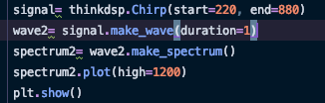
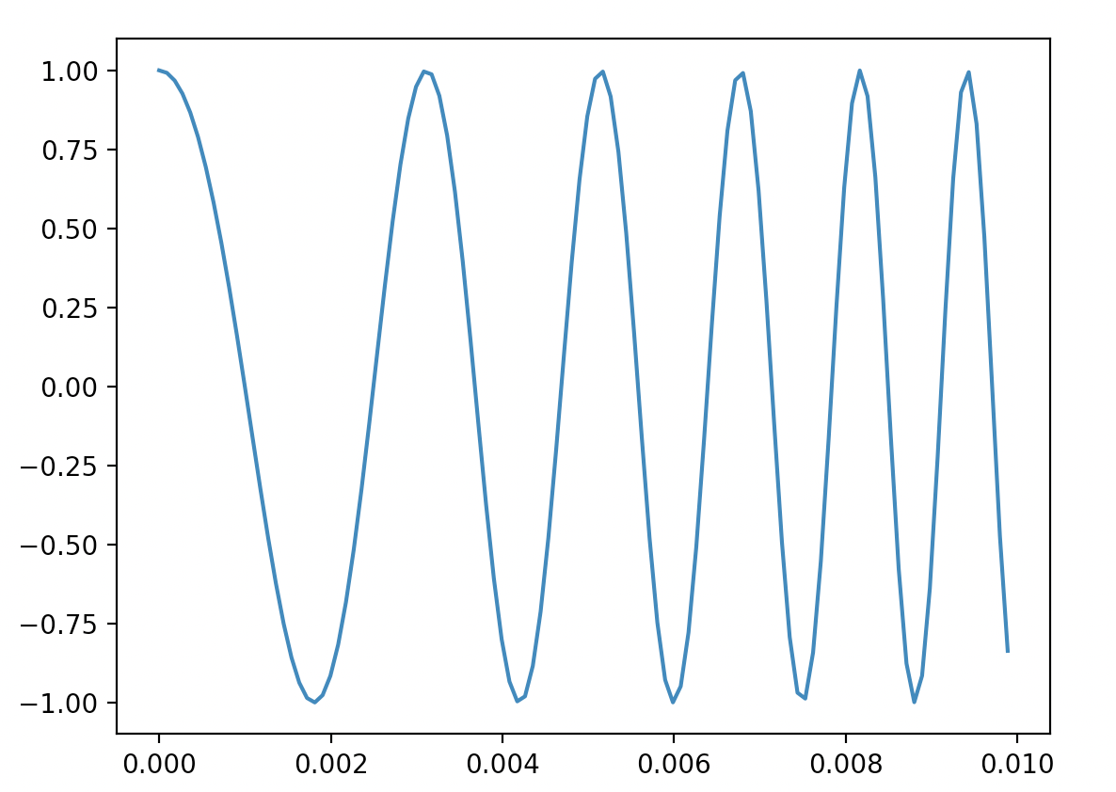
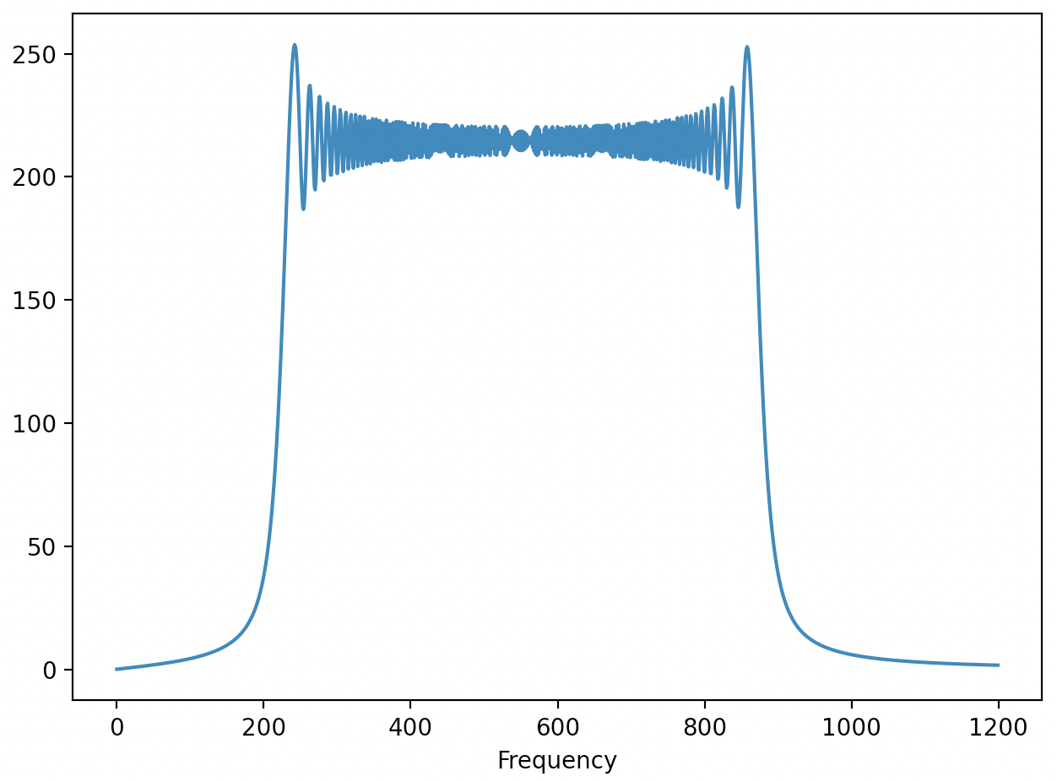
03
Non-periodic signals
Chirp
Frequency와 Amplitude가 연속적으로 변화하는 현상

Slide 5
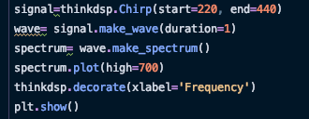
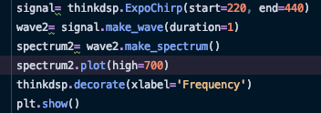
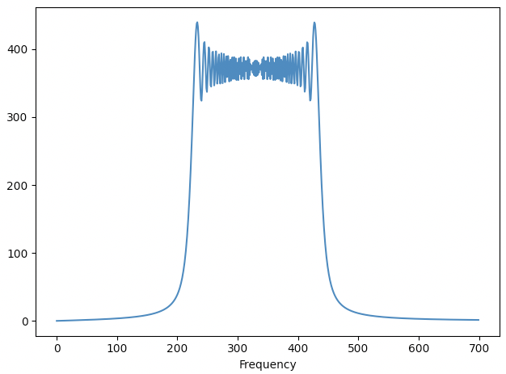
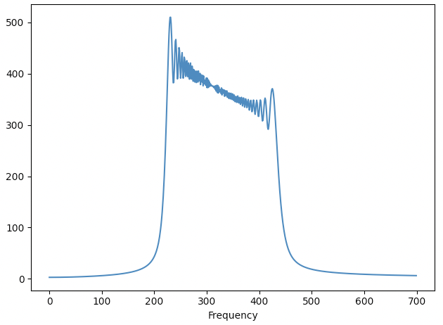
03
Non-periodic signals
Chirp & Exponential Chirp
Exponential chirp
점들 사이의 간격이 일정하다면 frequency ratio의 비율이 동일하게 일정하게 유지된다.

Slide 6
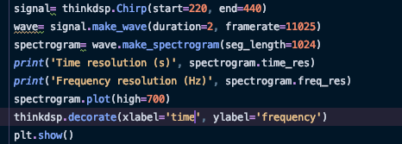

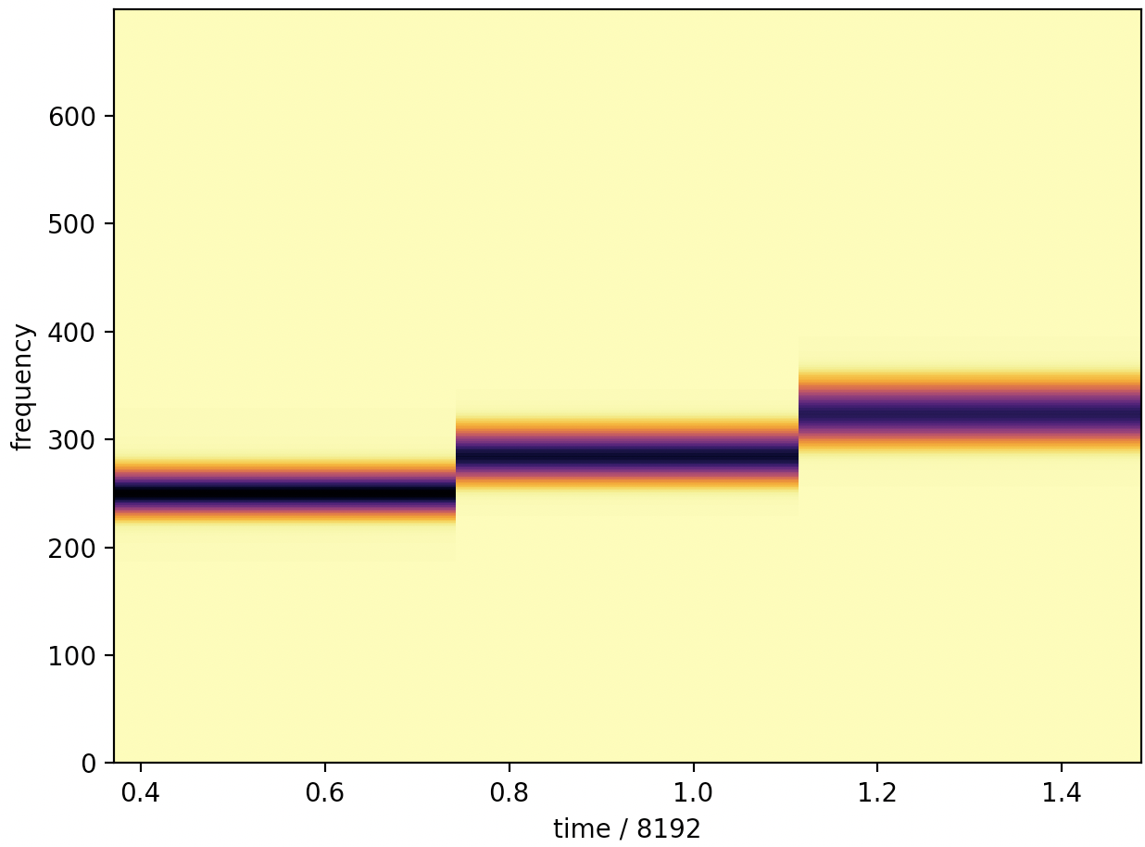
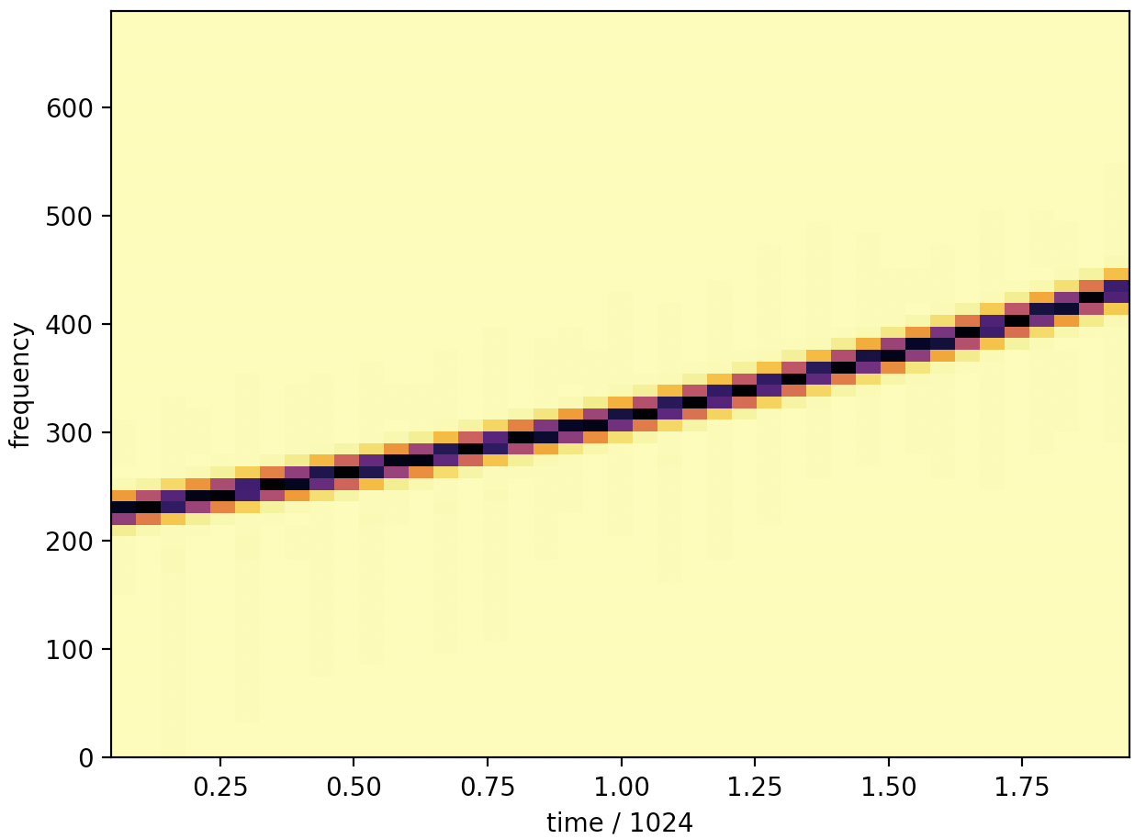

03
Non-periodic signals
Spectogram
Gabor limit

Slide 7
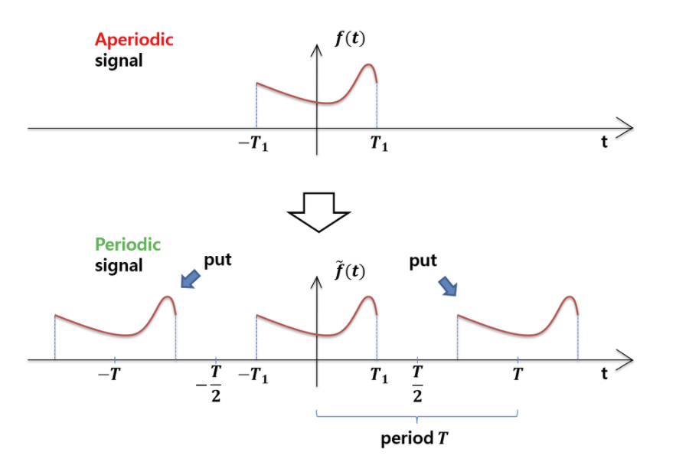
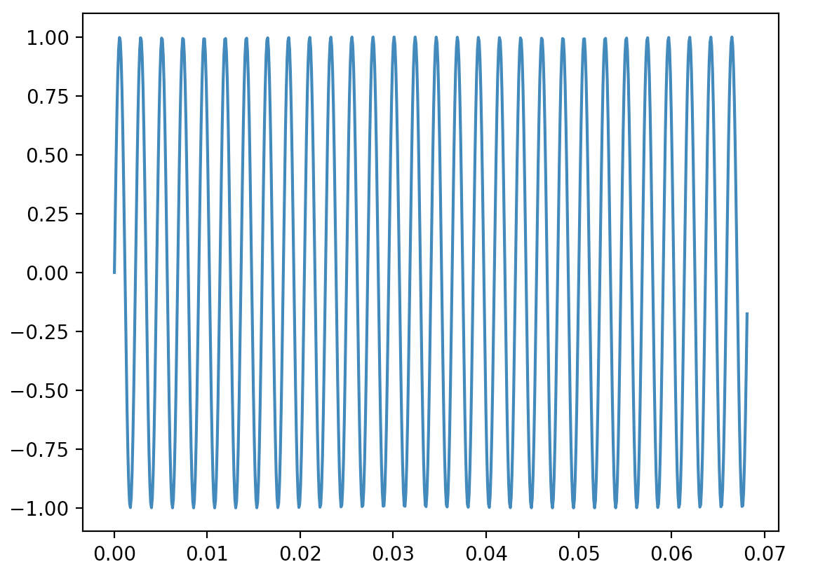
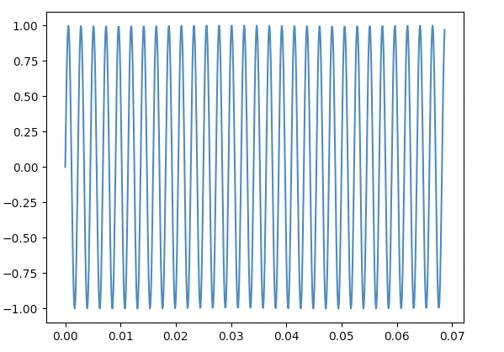
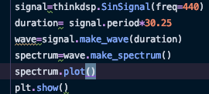
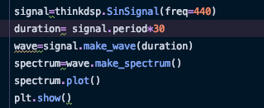
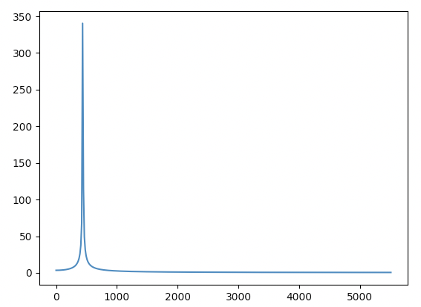
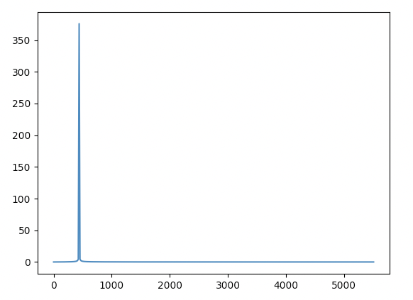
03
Non-periodic signals
결국에 DFT를 사용할 때 비주기 함수를 주기 함수인 것 처럼 만들어 사용하게 되면서 leakage가 발생
Leakage
Leakage : 신호를 스펙트럼 분석 했을 때, 원래 신호에는 포함되어 있지 않은 주파수 성분이 관측되는 현상
Spectrogram
Windowing
Leakage
DFT는 파형을 주기함수인것처럼 다룬다. 무한하게 같은 파형을 반복한다고 가정을 하는데 종종 틀리기 때문에 문제를 일으킨다. 일반적인 문제 중 하나는 파형의 처음과 끝이 불연속하기때문
불연속적이면 원래는 없는 추가적인 주파수 구성요소를 만들어 낸다.
Spectral leakage

Slide 8
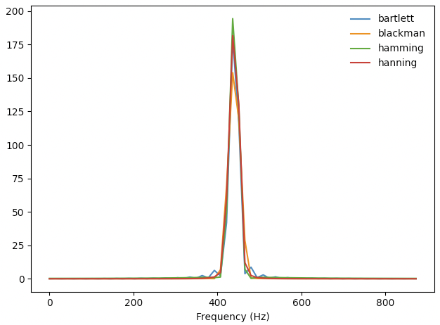
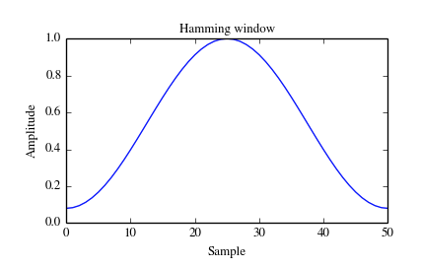
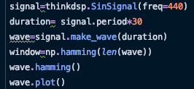
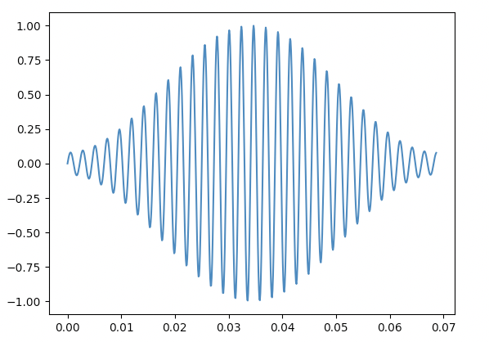
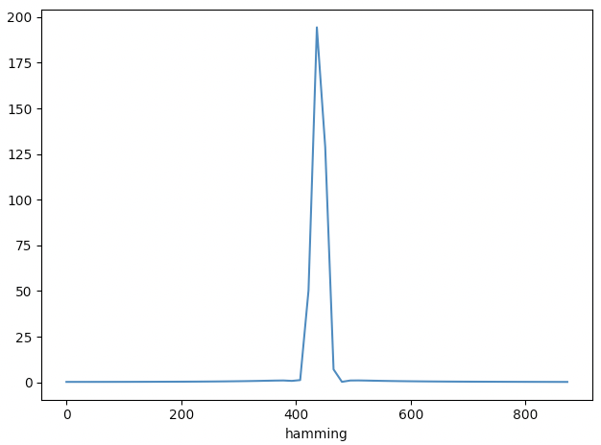
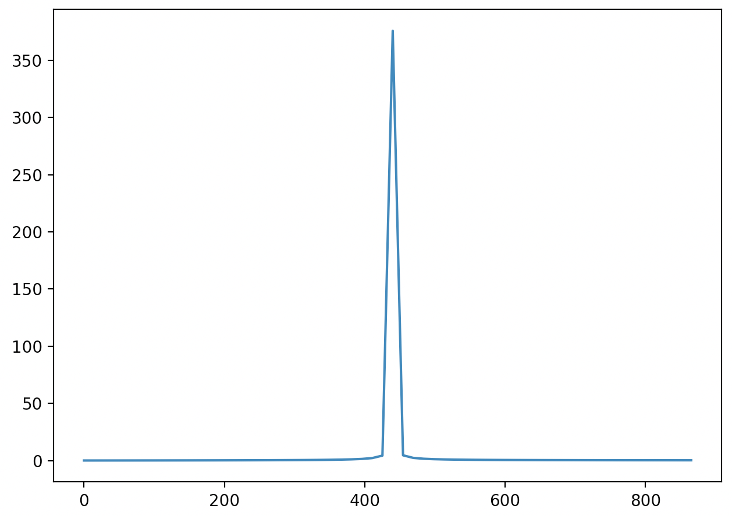
03
Non-periodic signals
Windowing
우리는 시작점과 끝점의 불연속을 smooting을 통하여 leakage를 완화시킬 수 있다. 이 방법중 하나가 windowing이다. 많이 사용하는 windowing기법 중 하나는 hamming 기법이다.

Slide 9
감사합니다.

